Slide 1
PERKEMBANGAN KURIKULUM
DI INDONESIA
Oleh : Mira Azizah, S.Pd., M.Pd.
UNIVERSITAS PGRI SEMARANG
2017

Slide 2
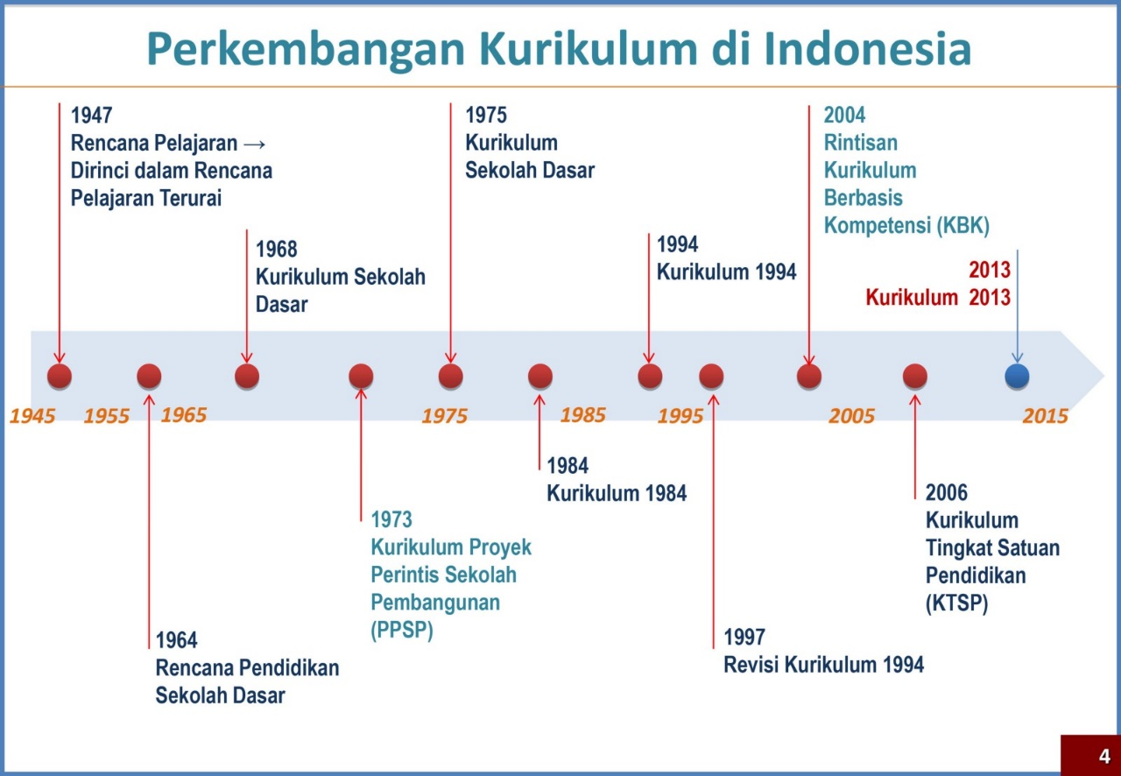

Slide 3
Perkembangan kurikulum di indonesia
Kurikulum 1947
Bernama Rentjana Pelajaran 1947. Tujuannya membentukan karakter manusia Indonesia yang merdeka dan berdaulat dan sejajar dengan bangsa lain di muka bumi ini.
Kurikulum 1952
Bernama Rentjana Pelajaran Terurai 1952. Kurikulum ini sudah mengarah pada suatu sistem pendidikan nasional. ciri dari kurikulum 1952 ini bahwa setiap rencana pelajaran harus memperhatikan isi pelajaran yang dihubungkan dengan kehidupan sehari-hari.

Slide 4
Kurikulum 1964
Bernama Rentjana Pendidikan 1964. Mata pelajaran diklasifikasikan dalam lima kelompok bidang studi: moral, kecerdasan, emosional/artistik, keprigelan (keterampilan), dan jasmani. Pendidikan dasar lebih menekankan pada pengetahuan dan kegiatan fungsional praktis.

Slide 5
Kurikulum 1968
Adanya perubahan struktur kurikulum pendidikan dari Pancawardhana meliputi pengembangan daya cipta, rasa, karsa, karya, dan moral (Hamalik, 2004). Kurikulum 1968 bertujuan bahwa pendidikan ditekankan pada upaya untuk membentuk manusia Pancasila sejati, kuat, dan sehat jasmani, mempertinggi kecerdasan dan keterampilan jasmani, moral, budi pekerti, dan keyakinan beragama.

Slide 6
Kurikulum 1975
Dikenal istilah “satuan pelajaran”, yaitu rencana pelajaran setiap satuan bahasan. Setiap satuan pelajaran dirinci lagi: petunjuk umum, tujuan instruksional khusus (TIK), materi pelajaran, alat pelajaran, kegiatan belajar-mengajar, dan evaluasi.

Slide 7
Kurikulum 1984
Kurikulum 1984 mengusung process skill approach. Kurikulum ini juga sering disebut “Kurikulum 1975 yang disempurnakan”. Posisi siswa ditempatkan sebagai subjek belajar. Dari mengamati sesuatu, mengelompokkan, mendiskusikan, hingga melaporkan. Model ini disebut Cara Belajar Siswa Aktif (CBSA) atau Student Active Leaming (SAL).

Slide 8
Kurikulum 1994
Adanya sistem pembagian waktu pelajaran, yaitu dengan mengubah dari sistem semester ke sistem caturwulan. Tujuan pengajaran menekankan pada pemahaman konsep dan keterampilan menyelesaikan soal dan pemecahan masalah.

Slide 9
Kurikulum 2004 (KBK)
Pendidikan berbasis kompetensi menitikberatkan pada pengembangan kemampuan untuk melakukan (kompetensi) tugas-tugas tertentu sesuai dengan standar performance yang telah ditetapkan.

Slide 10
Kurikulum 2006 (KTSP)
Guru lebih diberikan kebebasan untuk merencanakan pembelajaran sesuai dengan lingkungan dan kondisi siswa serta kondisi sekolah berada.
Kurikulum 2013
Kurikulum 2013 adalah kurikulum KTSP yang disempurnakan. Kurikulum 2013 merupakan langkah lanjutan pengembangan kurikulum 2004 (KBK) dan KTSP 2006 yang mencangkup kompetensi sikap, pengetahuan dan keterampilan. Kurikulum 2013 mengunakan pendekatan saintifik, yaitu proses yang dipadankan dengan suatu proses ilmiah. Dalam pendekatannya lebih mengedepankan penalaran induktif.

Slide 11


